Slide 1
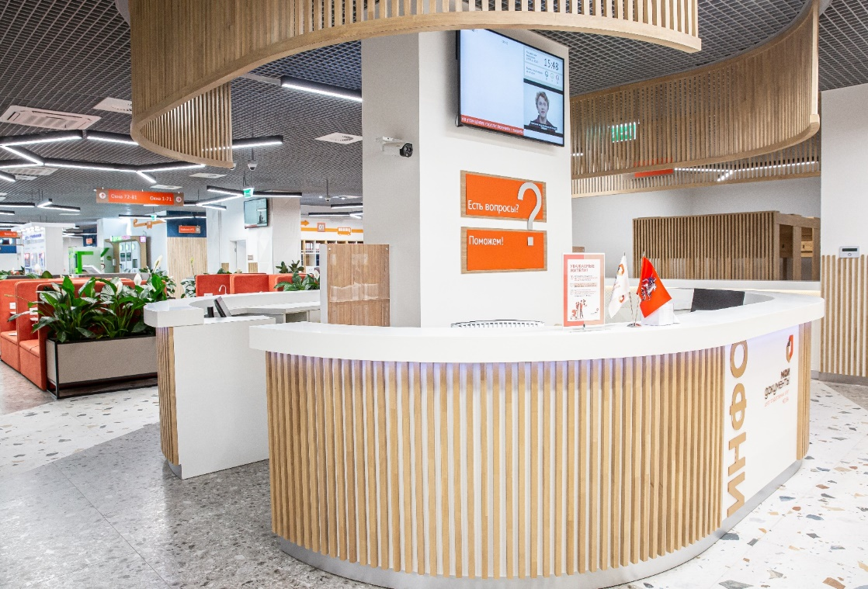
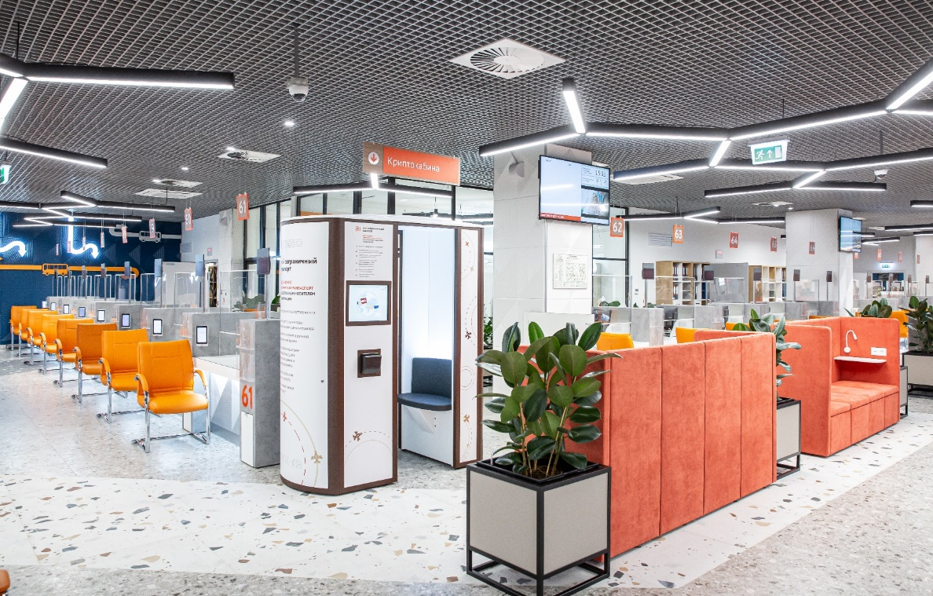

ЦЕНТРЫ ГОСУСЛУГ
МОСКВЫ
2021

Slide 2








7
дней
в неделю
Наши центры
128
4
Наши возможности
районных
центров госуслуг
флагманских офиса ЦАО, ЮЗАО, ЮАО, ВАО и Дворец на ВДНХ
>270
услуг
8.00 до 20.00
10.00 до 22.00
услуг без привязки
к месту жительства
>10000
>7000
~70000
сотрудников
окон приема
Посетителей в день
2
Наши сервисы и возможности
По состоянию на 11.01.2021

Slide 3










ЕДИНЫЙ НАБОР ДРУЖЕЛЮБНЫХ СЕРВИСОВ
для комфорта
Детский уголок
Комната матери
и ребенка
Кофе/
снэки
Кулер
с водой
Зона обмена
книгами
Стойка
с газетами
для доступности
Доступная среда
Сервис
сурдоперевода
Велопарковка
3
Наши сервисы и возможности

Slide 4
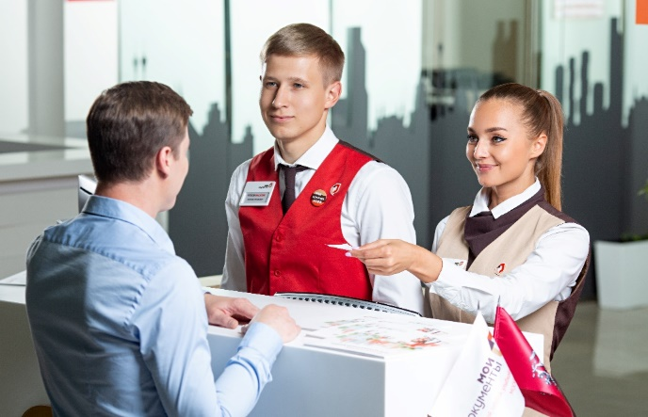





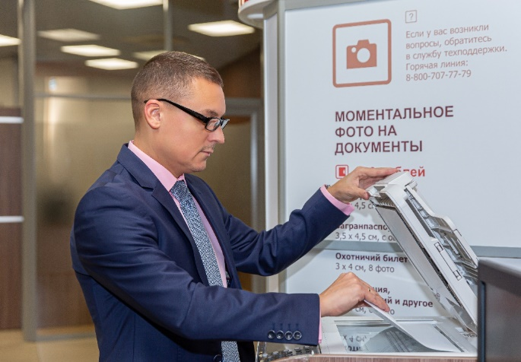


ЕДИНЫЙ НАБОР ДРУЖЕЛЮБНЫХ СЕРВИСОВ
для экономии времени
Оплата пошлин
в терминале
Оплата госпошлин
в окне приема
Терминал передачи
показаний
Копирование
документов
Фотокабины
для удобства
Администратор
зала
Бесплатный WiFi
4
Наши сервисы и возможности
Notes:
Комната матери и ребенка

Slide 5







УПРАВЛЕНИЕ ОЧЕРЕДЯМИ
Возможность оформления услуг онлайн через
портал mos.ru или
в мобильном приложении
Предварительная
запись
Онлайн-мониторинг загруженности центров
Уведомление
о готовности
документов
ожидание в очереди
>15 минут
кофе
в подарок
< 1% посетителей
5
Наши сервисы и возможности

Slide 6

















ЖИЗНЕННЫЕ СИТУАЦИИ (Услуги «одним пакетом»)
Приобретение жилья | Я потерял документы | Перемена имени
Смена места жительства | Я оплачиваю налоги | Рождение ребёнка
Оформление наследства | Я − автомобилист | Многодетная семья
6
Новые и уникальные услуги

Slide 7
СТАТИСТИКА МФЦ РАЙОНА ЧЕРЕМУШКИ ЗА 2020 год
Ключевые услуги
>32,1
>6,1
>2,5
тыс. обращений
тыс. обращений
тыс. обращений
Предоставление информации жилищного учета
регистрационный учет граждан РФ по месту пребывания и по месту жительства в пределах РФ
Выдача, замена паспортов гражданина РФ
>4,5
>7,4
>4,4
тыс. обращений
тыс. обращений
тыс. обращений
Оформление соцкарты
Предоставление сведений
из реестра недвижимости (ЕГРН)
Услуги ЗАГС
Новые услуги в центрах
Внесение сведений о транспортном средстве инвалида в ФГИС ФРИ
Подача заявлений о признании гражданина банкротом во внесудебном порядке
Сведения о трудовой деятельности
гражданина
Информирование граждан об отнесении
к категории граждан предпенсионного возраста
7
Данные за 2020 год

Slide 8


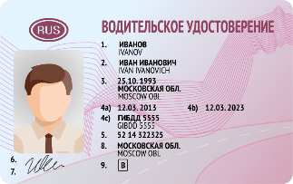
ВАЖНЫЕ УСЛУГИ
Регистрация прав на объекты недвижимости
по России (во Дворце госуслуг)
Регистрация рождения, рождения с установлением отцовства и регистрация смерти
Регистрация автомототранспортных средств и прицепов к ним (во флагманских офисах)
Замена и выдача российских национальных водительских удостоверений и международных водительских удостоверений
(в том числе в день обращения во флагманских офисах)
8
Новые и уникальные услуги

Slide 9
РАБОТА С УПРАВЛЯЮЩИМИ КОМПАНИЯМИ И ПОСТАВЩИКАМИ УСЛУГ В СФЕРЕ ЖКХ
по >39,8 тыс.
МФЦ района Черемушки производит начисления
лицевых счетов
В связи с угрозой распространения COVID-19 в 2020 году
были приняты меры по снижению необходимости личного обращения граждан в центры госуслуг:
в период с 1 апреля 2020 по 1 апреля 2021 субсидия предоставляется
на новый 6-ти месячный срок в том же размере в беззаявительном порядке, с последующим перерасчетом;
перенесена дата плановой поверки ИПУ, фактически наступившей
в период с 06.04.2020 по 31.12.2020 включительно, на единую дату — 01.01.2021;
в период с 1 марта 2020 по 1 марта 2021 в автоматическом режиме продлены меры социальной поддержки на оплату за жилищно-коммунальные услуги лицам, признанным инвалидами путем автоматического продления ранее установленной группы инвалидности.
Для снижения финансовой нагрузки на жителей города:
отменен расчет статьи «взнос на капитальный ремонт» за период с 1 апреля 2020 до 30 июня 2020;
отменено начисление пени на задолженность
за потребленные жилищно-коммунальные услуги
и взносов на капитальный ремонт с апреля 2020
до 1 января 2021.
9
Важные услуги

Slide 10
НОВЫЕ ПРОЕКТЫ И ПОЛЕЗНЫЕ НОВОВВЕДЕНИЯ
Криптобиокабины
Регистрационный учет
для жителей ТиНАО
Федеральная налоговая служба
С помощью криптобиокабины
можно оформить биометрический заграничный паспорт сроком
на 10 лет без помощи профильного сотрудника МВД
и по удобному графику работы:
В 46 центрах госуслуг города Москвы с 3 августа 2020 г. запущен пилотный проект
по приему документов
по регистрационному учету граждан РФ по предварительной записи через портал mos.ru
в ТиНАО города Москвы
Государственная регистрация юридических лиц, физических лиц
в качестве индивидуальных предпринимателей
и крестьянских (фермерских) хозяйств
08:00-20:00
10:00-22:00
в центре госуслуг
района Донской
во флагманах ЦАО и ВАО
Центры ЮЗАО, ЮАО, ЗАО, ЮВАО
Центр района Донской
флагманские офисы
Дворец госуслуг
Экстерри-ториально
флагманские офисы ЦАО и ВАО
10
Новые и уникальные услуги

Slide 11
НОВЫЕ ПРОЕКТЫ И ПОЛЕЗНЫЕ НОВОВВЕДЕНИЯ
Пенсионный фонд
Российской Федерации
Проекты Департамента здравоохранения
г. Москвы
Выдача справок о размере пенсий (иных выплат) в день обращения (справка о видах и размерах выплат за период
и справка о назначенных пенсиях и социальных выплатах
на дату).
Информирование об отнесении к категории граждан предпенсионного возраста.
Предоставление сведений о трудовой деятельности зарегистрированного лица, содержащихся в его индивидуальном лицевом счете.
Первичная регистрация граждан в системе обязательного пенсионного страхования, обмен страхового свидетельства,
выдача дубликата страхового свидетельства в режиме онлайн.
Проект по выдаче одновременно со свидетельством
о рождении сертификата на посещение ребенком первого года жизни врачей-специалистов в медицинских организациях государственной системы здравоохранения города Москвы.
Аппарат для измерения артериального давления
в каждом центре госуслуг
Консультация москвичей по вопросам здорового образа жизни в рамках проекта «Здоровая Москва»
Кабинеты «Мое здоровье» во флагманах
Услуги социальной защиты населения
Предоставление компенсационной выплаты
на приобретение предметов и средств, предназначенных для ухода за новорожденными детьми (для иногородних родителей)
Родильные дома
Совместный проект ГБУ МФЦ города Москвы и Департамента здравоохранения города Москвы по оформлению и выдаче свидетельств о рождении и об установлении отцовства непосредственно в родильных домах.
В нем задействовано 18 роддомов и 38 центров госуслуг.
ГБУ Центр «Содействие»
Две новые услуги ГБУ «Содействие» по обеспечению жилыми помещениями детей-сирот
11
Новые и уникальные услуги

Slide 12


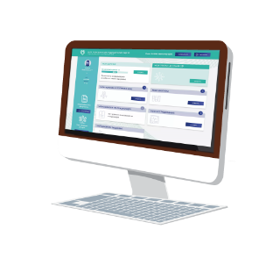


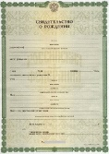
ПОЛЕЗНЫЕ НОВОВВЕДЕНИЯ
СУПЕР-СЕРВИСЫ ФЛАГМАНОВ
ЭЛЕКТРОННАЯ МЕДИЦИНСКАЯ КАРТА
На портале mos.ru горожане могут оформить доступ к электронной медицинской карте.
Выдача водительского
удостоверения в день обращения
(во флагманский офисах)
Оформление
загранпаспорта детям
до 14 лет, зарегистрированным в Москве,
за сутки – ЮАО
Приобретение гражданства
несовершеннолетними детьми
(иностранным гражданам и лицам
без гражданства) – ЦАО и ЮЗАО
Москвичи получат информацию о своем здоровье, диагностике, лечении в поликлиниках, выписанных рецептах и другие данные без посещения медучреждения. Главное преимущество электронной медкарты – доступность с любого устройства,
ее невозможно потерять.
12
Новые и уникальные услуги

Slide 13

«МОСКВА – С ЗАБОТОЙ О ВЕТЕРАНАХ»
>60 000
ветеранов Великой Отечественной войны
ОСНОВНАЯ ЦЕЛЬ
Обеспечение ветеранов
самыми востребованными государственными
услугами на дому
>23 000
звонков руководителям центров госуслуг
12 000
ПЕРСОНАЛЬНЫЙ ПОМОЩНИК
оказанных услуг
Руководитель центра госуслуг
13
Проекты

Slide 14

«МОСКВА – С ЗАБОТОЙ ОБ ИСТОРИИ»
За время проекта
документов и вещественных
источников собрано в ходе проекта
О ПРОЕКТЕ
В ходе проекта «Москва – с заботой об истории» горожане передают на вечное хранение в Главархив семейные реликвии времен Великой Отечественной войны.
Цель проекта – сохранить память о подвигах героев, подаривших будущим поколениям мирное небо над головой.
ВЫСТАВКИ В ЦЕНТРАХ ГОСУСЛУГ
Фотографии и документы, письма с фронта, дневники солдат вошли в основу выставки. Среди множества уникальных историй были выбраны самые проникновенные истории и интересные факты, которые хранились в домашних архивах и ранее нигде не выставлялись.
8600
>7400
документов про ВОВ изучено
документов и предметов
опубликовано
>6840
выставок в центрах госуслуг Москвы
на основе собранных материалов
21
4,6
из 5
средняя оценка выставки москвичами
14
Проекты

Slide 15
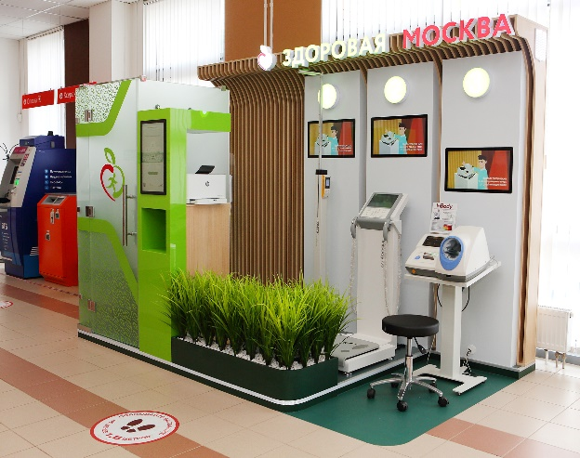
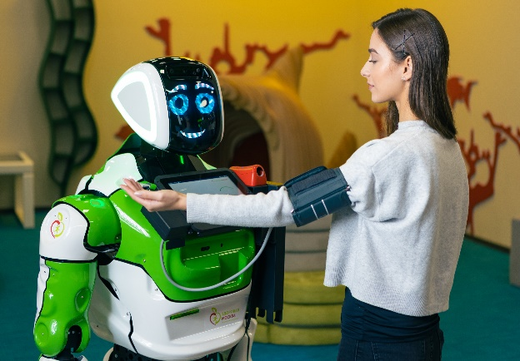
СОВРЕМЕННЫЙ МЕДИЦИНСКИЙ ДИАГНОСТИЧЕСКИЙ КОМПЛЕКС
ОСНОВНАЯ ЦЕЛЬ
В 32
Проведение экспресс-анализа ключевых показателей организма
центрах «Мои Документы»
>28 000
обследований
8
В трех флагманских офисах появились роботы-диагносты.
Искусственный интеллект может измерить температуру тела, уровень сахара и кислорода
в крови, давление и пульс,
объем легких человека
видов исследований
4,55 из 5
средняя оценка комплекса москвичами
15
Проекты

Slide 16

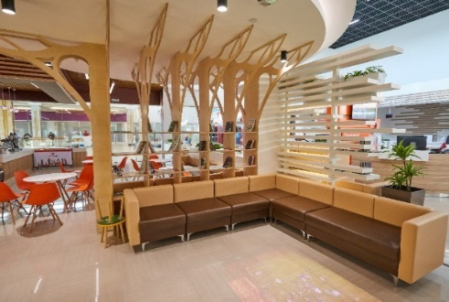
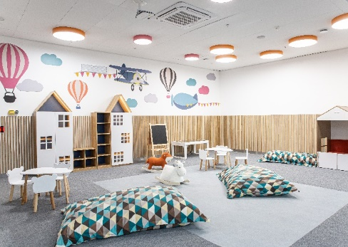
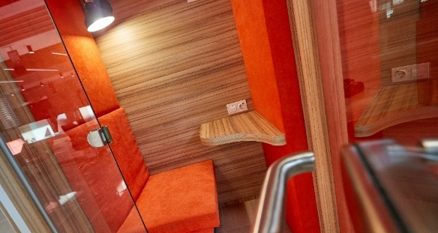









ФЛАГМАНСКИЕ ОФИСЫ «МОИ ДОКУМЕНТЫ»
Расширенная зона электронных услуг
Большая площадь помещения
Просторный детский уголок
Комфортная зона ожидания
Флагманский офис «Мои Документы» – это главный окружной центр предоставления госуслуг, который обеспечивает революционно новый уровень сервиса
Главная особенность – расширенный перечень услуг
и дополнительных сервисов
16
Дополнительные возможности

Slide 17
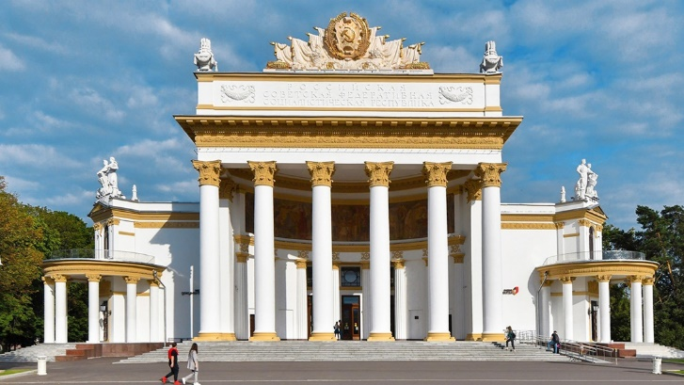
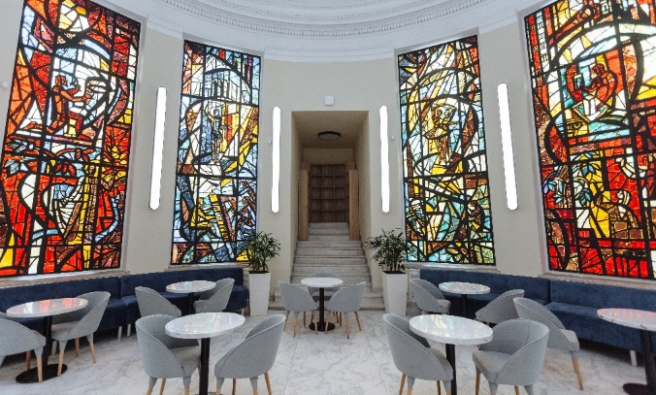
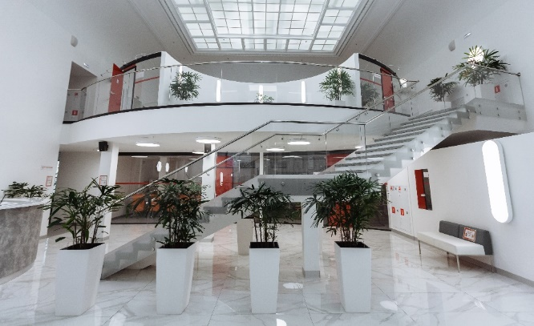

ДВОРЕЦ ГОСУСЛУГ НА ВДНХ
Дворец госуслуг появился в одном из самых любимых мест горожан – на ВДНХ: теперь москвичи могут не только отдохнуть
и провести время с семьей, но и получить государственные услуги
Во Дворце госуслуг жители могут получить
более 270 государственных услуг, а также уникальную услугу Росреестра и воспользоваться дополнительными сервисами в новом формате
просторный конференц-зал
зона отдыха и детский уголок
кафе
регистрация прав собственности
на объекты недвижимости по России
возможность безналичной оплаты
госпошлин в окнах приема
Учебный центр
для сотрудников
Музейно-выставочный комплекс
истории государственной службы
17
Дополнительные возможности

Slide 18


ПРИНЦИПЫ РАБОТЫ ЦЕНТРОВ
Московские центры
«Мои Документы» —
лидеры в стране и мире
по предоставлению госуслуг.
Искренний сервис —
это умение смотреть на ситуацию
с позиции жителя
и решать задачи
с точки зрения его интересов.
Специалисты центров всегда помогают посетителям
с улыбкой и заботой.
Каждый из более 10 тысяч сотрудников обязан соблюдать
МОСКОВСКИЙ СТАНДАРТ ГОСУСЛУГ — свод правил работы, который утвердил
Мэр Москвы С.С. Собянин.
18
Принцип работы и результаты

Slide 19

УЧЕБНЫЙ ЦЕНТР
Качественное корпоративное обучение – основа профессионального предоставления государственных услуг в наших центрах.
Тренеры Учебного центра –
это ранее работавшие в окнах специалисты, которые успешно освоили услуги различных направлений и на основе своего опыта и знаний готовы обучать слушателей, а также профессиональные психологи-тренеры, которые готовы научить новичков и руководителей навыкам эффективной коммуникации, техникам развития стрессоустойчивости и алгоритмам работы в нестандартных ситуациях.
19
Принцип работы и результаты

Slide 20








ДИАЛОГ С ГРАЖДАНАМИ
8 СПОСОБОВ
ОБРАТНОЙ СВЯЗИ
97%
довольных посетителей
Пульты
оценки качества
Соцсети
Анкетирование
и краудсорсинг
Горячая линия
E-mail / Почта
Книга отзывов
и предложений
Мобильное приложение
Вопрос-ответ
на сайте md.mos.ru
Наши сервисы и возможности
20

Slide 21
С заботой о жителях
Спасибо за внимание!

